Slide 1
Тема: «ОРГАНИЗАЦИЯ ПРОВЕДЕНИЯ итогового сочинения (изложения)»

Slide 2
Нормативные документы
Распоряжения Комитета по образованию
от 17.10.2023 № 1315-р
«Об утверждении Порядка проведения итогового сочинения (изложения) в Санкт-Петербурге»
от 12.11.2024 № 1388-р
«О проведении итогового сочинения (изложения)
в Санкт-Петербурге в 2024/2025 учебном году»
Сборник инструктивно-методических материалов по подготовке и проведению итогового сочинения (изложения)
в Санкт-Петербурге в 2024/2025 учебном году

Slide 3
Сроки ИС-11
первая среда декабря (4 декабря 2024);
первая среда февраля (5 февраля 2025);
вторая среда апреля (9 апреля 2025)

Slide 4
Изложение
в специальных учебно-воспитательных учреждениях закрытого типа
в учреждениях, исполняющих наказание в виде лишения свободы
на дому
в ОО, где проводятся необходимые лечебные, реабилитационные и оздоровительные мероприятия для нуждающихся в длительном лечении
обучающиеся
на основании заключения медицинской организации

Slide 5
Дополнительные условия для лиц с ОВЗ, инвалидов
ОВЗ и обучающиеся на дому или в мед. организациях | Инвалиды
Заключение ПМПК | Справка, подтверждающая инвалидность
+1,5 часа для итогового сочинения (изложения)
беспрепятственный доступ участников…
организация питания и перерывов
Для участников ИС11 с ОВЗ, детей-инвалидов и инвалидов ИС11 может по их желанию и при наличии соответствующих медицинских показаний проводиться в устной форме.

Slide 6
Дополнительные условия для лиц с ОВЗ, инвалидов
ОВЗ и обучающиеся на дому или в мед. организациях | Инвалиды
Заключение ПМПК | Справка, подтверждающая инвалидность Заключение ПМПК
присутствие ассистентов (в т.ч. сурдопереводчика)
использование технических средств
оборудование аудитории звукоусиливающей аппаратурой
оформление заданий шрифтом Брайля или в виде электронного документа, доступного с помощью компьютера; выполнение работы шрифтом Брайля в специальных тетрадях или на компьютере
предоставление материалов в увеличенном размере; обеспечение аудитории увеличительными устройствами
проведение ИС11 на дому, в медицинской организации (+заключение медицинской организации)

Slide 7
Ассистенты
работник ОО
социальный работник
родитель участника ИС-11 (в исключительных случаях )
учителя, являющиеся учителями участника ИС-11
учителя русского языка и литературы

Slide 8
Проведение ИС-11 на дому
Особенности:
в составе комиссии ОО должны быть ответственный организатор и организатор;
если требуется - руководитель ОО назначает технического специалиста, который будет осуществлять техническую поддержку проведения сочинения на дому
для участника печатается отдельный комплект документов – отчетность по данному участнику сдается отдельно;
текст изложения передается в ОО в отдельном запечатанном секьюрпаке и вскрывается организаторами в 10.00

Slide 9
Подготовка к проведению ИС-11
Не позднее, чем за две недели до проведения итогового сочинения (изложения), руководителю ОО и ответственному в ОО за проведение ИС-11 необходимо:
закончить регистрацию обучающихся на участие в ИС-11;
проконтролировать наличие подписей родителей на заявлении;
организовать ознакомление обучающихся и их родителей (законных представителей) с Памяткой о порядке проведения ИС-11;
составить списки комиссий ОО по проведению и проверке ИС-11, утвердить приказом руководителя ОО;
внести изменения в расписание занятий ОО;

Slide 10
Подготовка к проведению ИС-11
определить необходимое количество кабинетов и распределить участников
по одному человеку за рабочим столом
с учетом формы и особенностей
сочинение или изложение
+1,5 часа
выдача текста изложения на 40 минут
устная форма

Slide 11
Члены комиссий
ответственный в ОО
технический специалист
организаторы
в аудиториях (не менее 2) и дежурные вне аудиторий
ответственный за получение бланков ИС-11, а также передачу материалов ИС-11 на обработку
ответственный за перенос результатов проверки сочинений (изложений) с копий на оригиналы бланков регистрации
эксперты, участвующие в проверке ИС-11

Slide 12
Члены комиссии обязаны
Не позднее, чем за две недели до проведения ИС-11
пройти предварительный инструктаж
ознакомиться с
нормативными правовыми документами, регламентирующими проведение ИС-11
инструкциями, определяющими порядок работы членов комиссии
правилами заполнения бланков регистрации и бланков записи ИС-11
сопроводительными документами для проведения ИС-11

Slide 13
Проверка готовности ОО к проведению ИС-11
Не позднее, чем за день до начала проведения ИС-11,
технический специалист
Помещение должно быть оборудовано следующими техническими средствами:
стационарной телефонной связью
принтером
оборудованием для сканирования, копирования материалов
ИС-11
персональным компьютером с выходом в сеть «Интернет» для получения комплектов тем
должен подготовить и произвести проверку работоспособности технических средств в специально выделенном для обеспечения проведения ИС-11 помещении

Slide 14
Проверка готовности ОО к проведению ИС-11
Не позднее, чем за день до начала проведения ИС-11, ответственный в ОО должен проверить
работоспособность технических средств в помещении для ответственного в ОО
наличие в каждом кабинете часов
наличие места для хранения личных вещей участников
наличие черновиков для каждого участника ИС-11
наличие в каждом кабинете словарей:
для сочинения - орфографических,
для изложения - орфографических и толковых

Slide 15
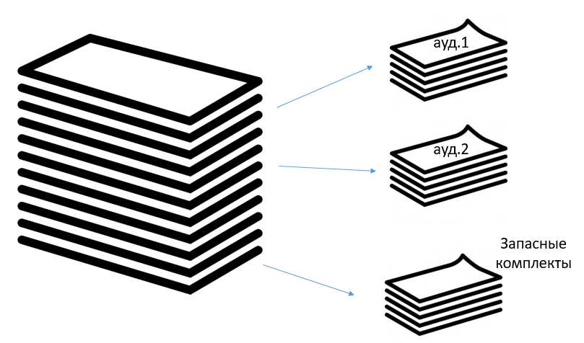
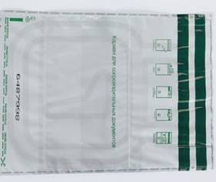
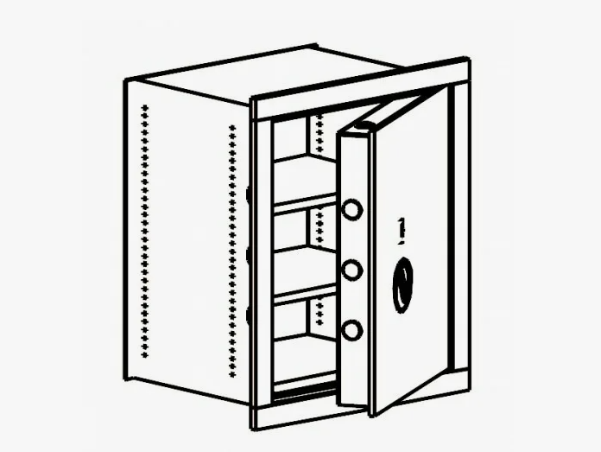
Подготовка к проведению ИС-11
Не позднее, чем за день до начала проведения итогового сочинения (изложения), ответственный в ОО должен
получить бланки ИС-11, форму СПб-1
получить запечатанный пакет с текстом итогового изложения
разместить в выделенном помещении все бланки ИС-11, пакет с текстом изложения и обеспечить их надежное хранение до момента передачи в учебные кабинеты

Slide 16
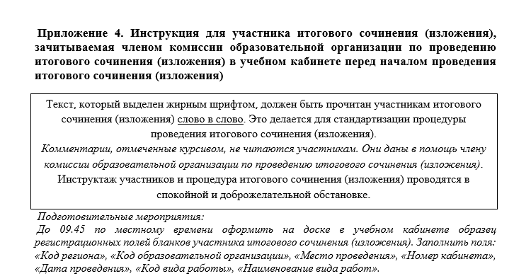
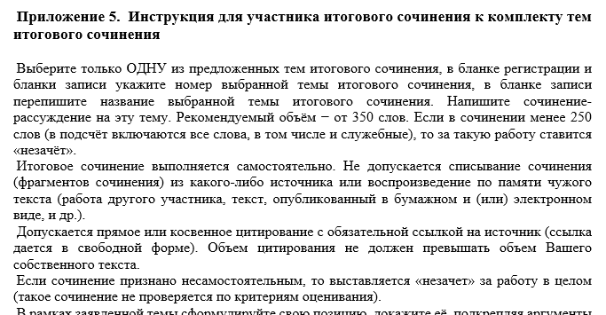
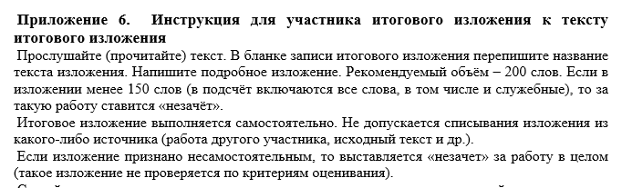
Подготовка к проведению ИС-11
Не позднее, чем за день до начала проведения ИС-11, ответственный в ОО должен
подготовить в необходимом количестве инструкции для участников ИС-11, зачитываемые членом комиссии ОО в учебном кабинете
масштабировать бланки регистрации для слабовидящих участников
подготовить сопроводительные документы для проведения ИС-11 (формы ИС-4, ИС-5, ИС-6, ИС-7, ИС-8, ИС-9, СПб-8, СПб-3)
подготовить инструкции для каждого участника ИС-11

Slide 17
Подготовка к проведению ИС-11
Формы ИС-01, ИС-04, СПб-3 формируются в РЦОИ и размещаются на ftp-сервере в папке района «ИС-11» (доступ к ftp-серверу есть только у районного специалиста, координатора или администратора) и на защищенном облаке.
Чтобы скачать из облака эти формы, нужно:
на сервере Параграф зайти на сайт http://10.129.69.132
ввести логин и пароль (по умолчанию код ОО - это и логин, и пароль; ОО должны поменять пароль на свой)
перейти в папку ГИА/материалы для проведения ИС-11
скачать все файлы.

Slide 18
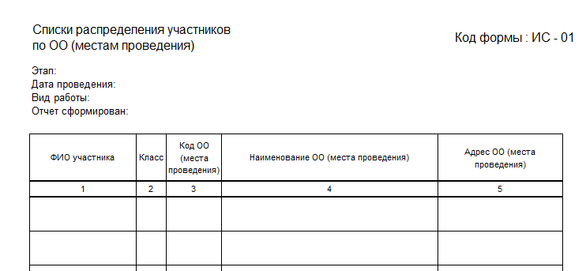
Форма ИС-01
Контроль за распределением участников ОО по местам проведения
Формируется в РЦОИ

Slide 19
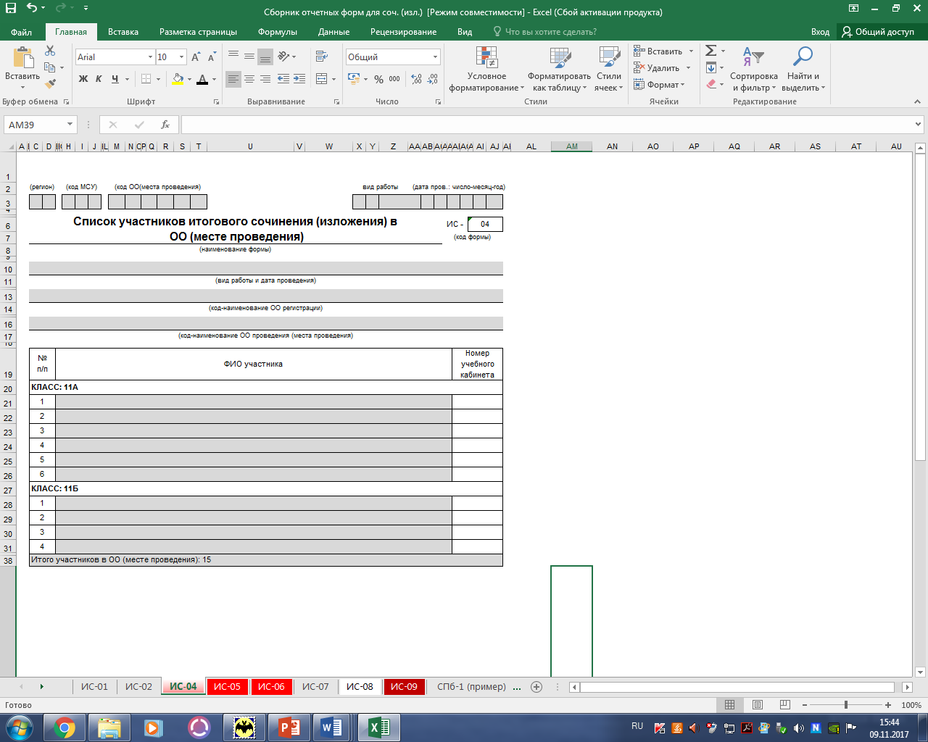
Форма ИС-04
Распределение участников по аудиториям проведения и контроль входа участников в ОО
Формируется в РЦОИ, печатается в ОО
Заполняет ответственный в ОО

Slide 20
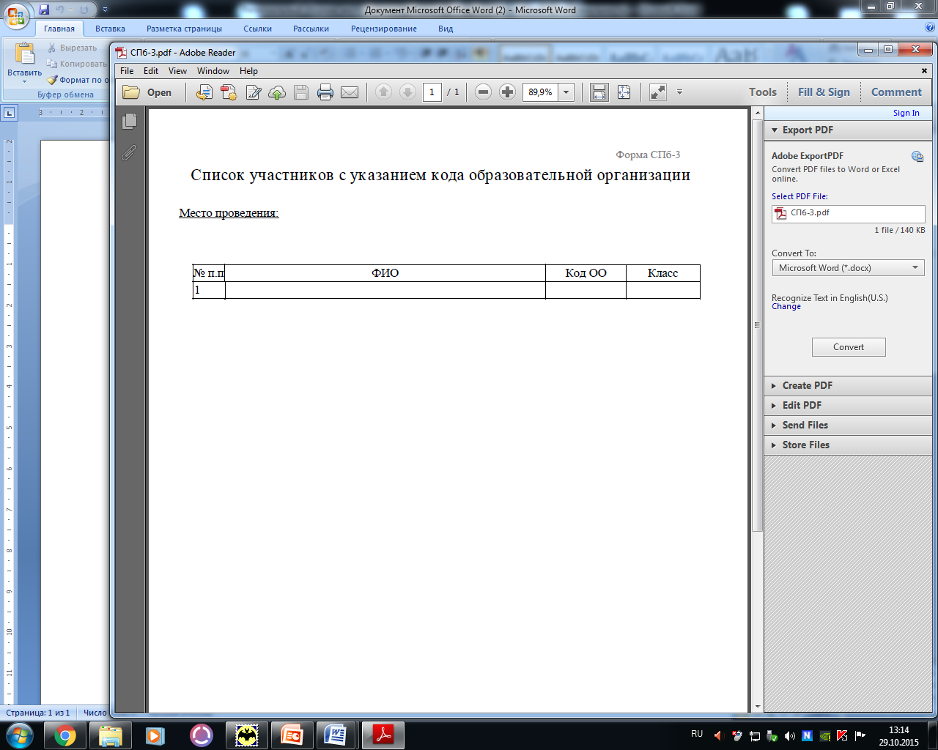
Форма СПб-3
Информация о кодах ОО участников (для заполнения регистрационных полей бланков)
Формируется в РЦОИ, печатается в ОО
Тиражируется для каждой аудитории проведения

Slide 21
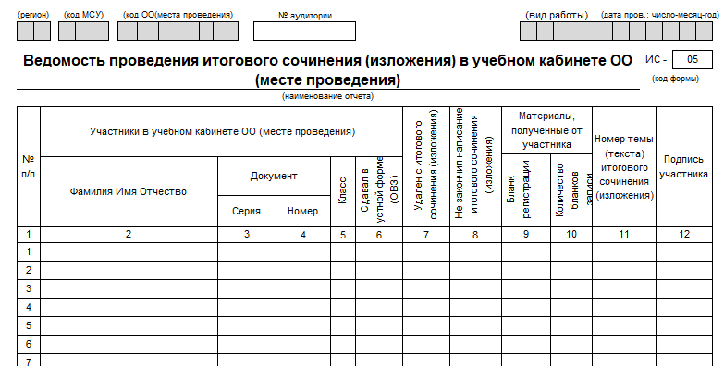
Форма ИС-5
Форма ИС-5 должна быть ОДНА на КАЖДУЮ аудиторию.
Печатается в ОО из Сборника форм
Можно заполнить заранее

Slide 22
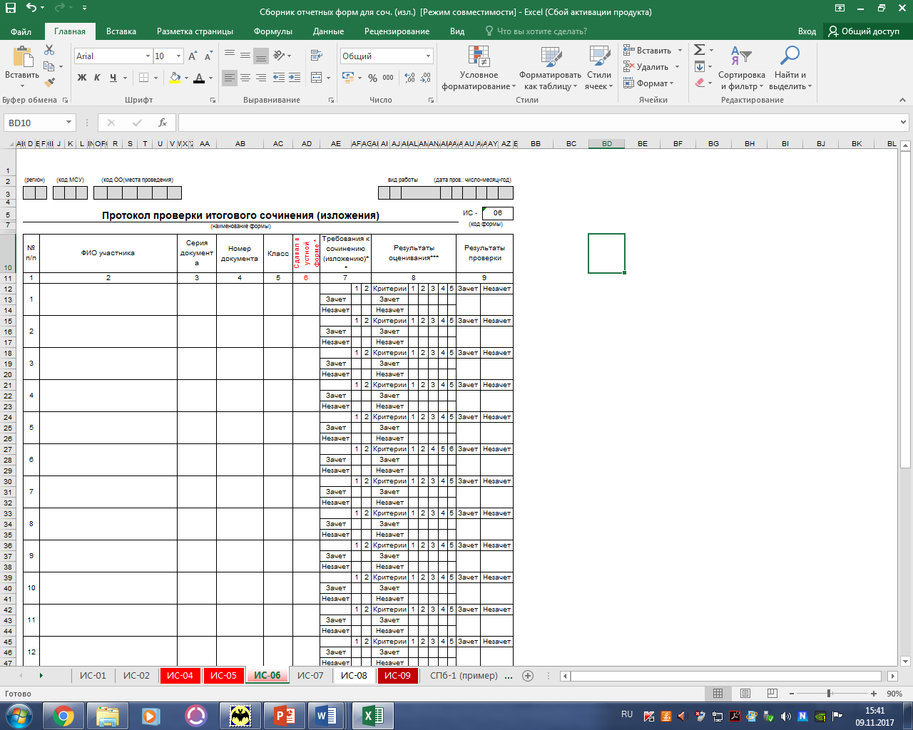
Форма ИС-6
Форму ИС-6 можно заполнить заранее
Печатается в ОО из Сборника форм
Можно заполнить заранее

Slide 23
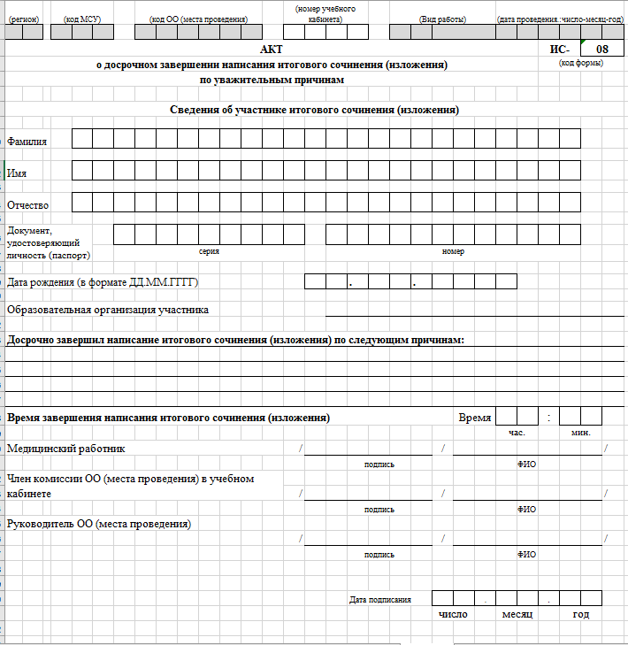
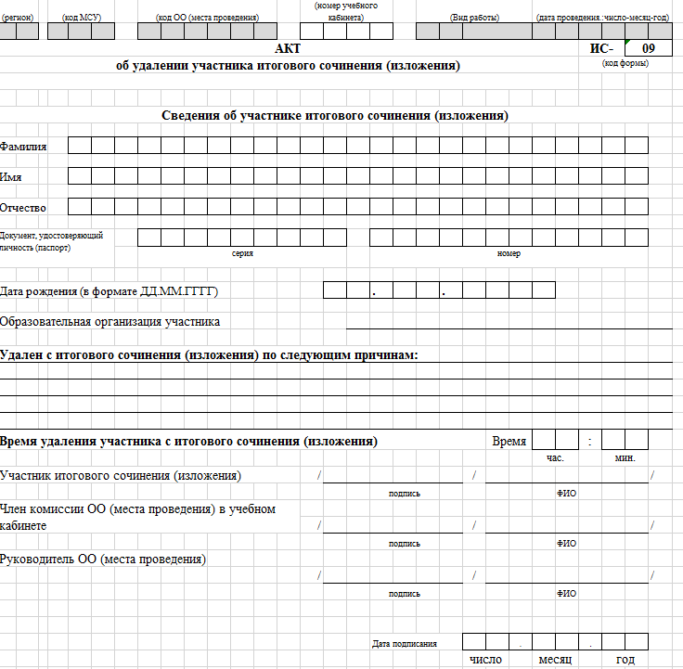
Формы ИС-8, ИС-9
Печатаются в ОО из Сборника форм

Slide 24
Подготовка к проведению ИС-11
Поля с кодами в формах ИС-5, ИС-6, ИС-7, ИС-8, ИС-9 должны быть заполнены в соответствии с кодами, указанными в формах ИС-1, ИС-4, СПб-1.
На ведомости ИС-5 должен быть указан номер аудитории.
должен соответствовать номеру, который участники укажут на бланках
должен содержать только ЦИФРЫ
НЕ МОЖЕТ содержать буквы и символы

Slide 25
ПРОВЕДЕНИЕ ИС-11
Время прихода членов комиссии в ОО
8:00
Вход участников в ОО
9:00
1 часть инструктажа участников (выдача бланков)
до 10:00
2 часть инструктажа (ознакомление с темами)
с 10:00

Slide 26
ПРОВЕДЕНИЕ ИС-11
В день проведения ответственный в ОО обязан
проверить готовность учебных кабинетов
дать указания техническому специалисту получить темы сочинения (не позднее, чем за 15 минут) и тиражировать тексты изложения
распределить комплекты бланков для аудиторий проведения и выдать членам комиссии
выдать членам комиссии темы сочинения / текст изложения (не позднее, чем в 10.00)

Slide 27
ПРОВЕДЕНИЕ ИС-11
На этапе проведения ИС-11 ответственный в ОО
обеспечивает контроль проведения
рассматривает информацию о нарушениях и принимает меры по их устранению
принимает решение о переносе места или времени проведения ИС-11 при возникновении ЧС

Slide 28
ПРОВЕДЕНИЕ ИС-11
Член комиссии должен
в 8:30 получить у ответственного информацию о назначении по учебным кабинетам
получить сопроводительные документы (ведомости ИС-5, ИС-7, СПб-3), бланки, черновики, инструкции
пройти в свой учебный кабинет, проверить его готовность
проверить наличие словарей;
раздать черновики, инструкции для участников
подготовить на доске информацию для заполнения бланков регистрации
с 9:45 получить от ответственного темы сочинений и тексты изложений
с 9:00 обеспечить организованный вход участников ИС-11

Slide 29
Вход участников ИС-11
с 09.00
документ, удостоверяющий личность
личные вещи оставить в выделенном месте
*изменение персональных данных
**отсутствие документа, удостоверяющего личность

Slide 30
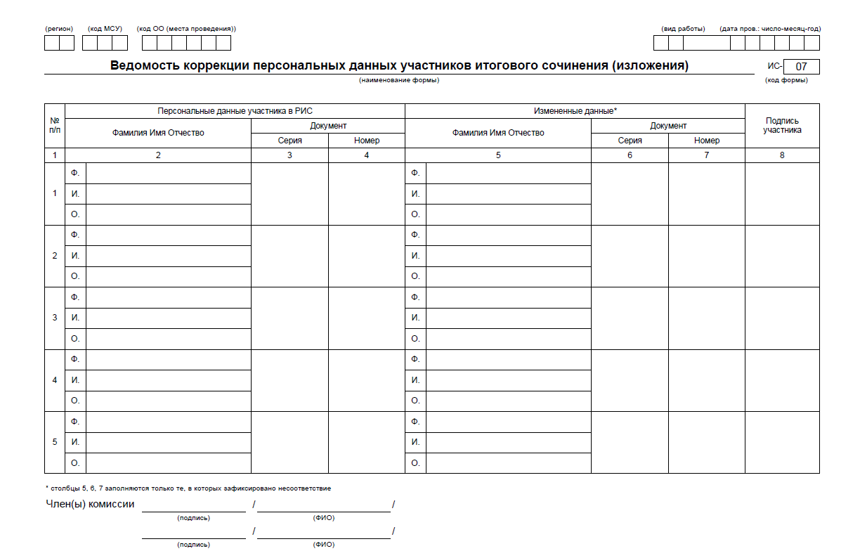
Форма ИС-07
Новый паспорт; изменившиеся персональные данные

Slide 31
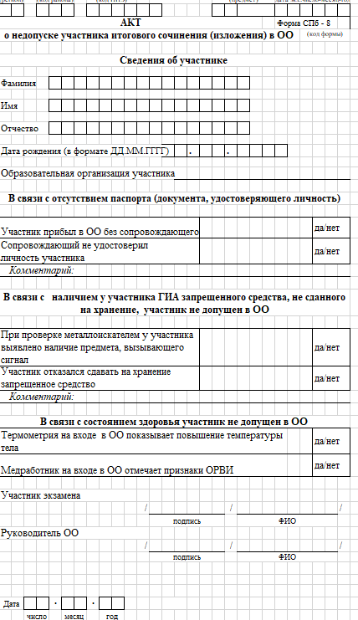
Форма СПб-8
Печатается в ОО из Сборника форм
без документа, удостоверяющего личность
не из данной ОО
без сопровождающего от ОО
Заполняется в 2х экземплярах

Slide 32
На рабочем столе участника во время проведения ИС-11
регистрационный бланк, бланки записи
черная гелевая ручка
документ, удостоверяющий личность
словари орфографический (на сочинении)
орфографический и толковый
(на изложении)
черновики
*текст изложения
(40 минут)
лекарства и питание
специальные технические средства

Slide 33
Уведомление на ИС-11
Участникам ИС-11, не являющимся обучающимися ОО, в которой проводится ИС-11, будет выдан пропуск (уведомление) по месту регистрации.
Во время написания сочинения (изложения) уведомление
НЕ ДОЛЖНО НАХОДИТЬСЯ НА РАБОЧЕМ СТОЛЕ участника.

Slide 34
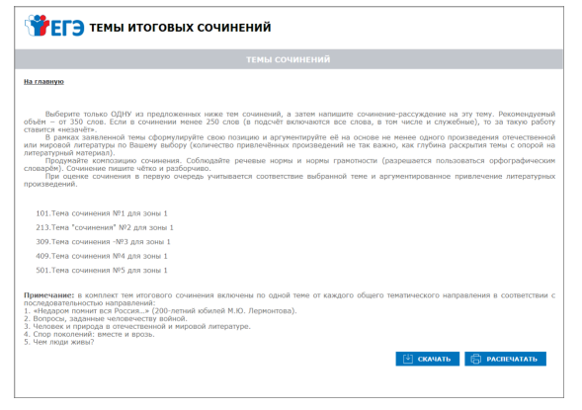
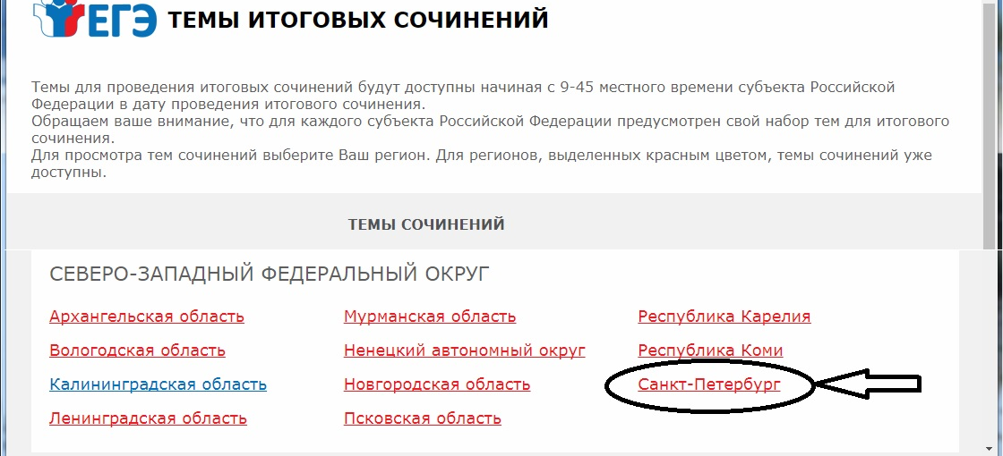
Темы сочинения (изложения)
9:45 темы сочинения доступны на сайтах
topic.rustest.ru, ege.spb.ru
Темы сочинения могут быть распечатаны для каждого участника или размещены на доске (информационном стенде)

Slide 35
Инструктаж участников
о продолжительности
о времени и месте ознакомления с результатами
о порядке проведения
1 часть инструктажа до 10:00
выдача каждому участнику бланка регистрации и бланка записи

Slide 36
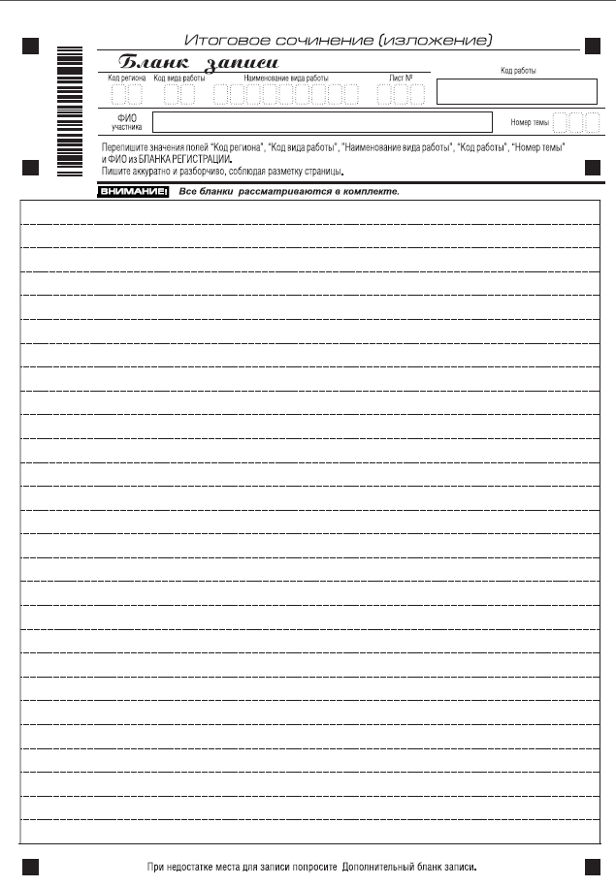
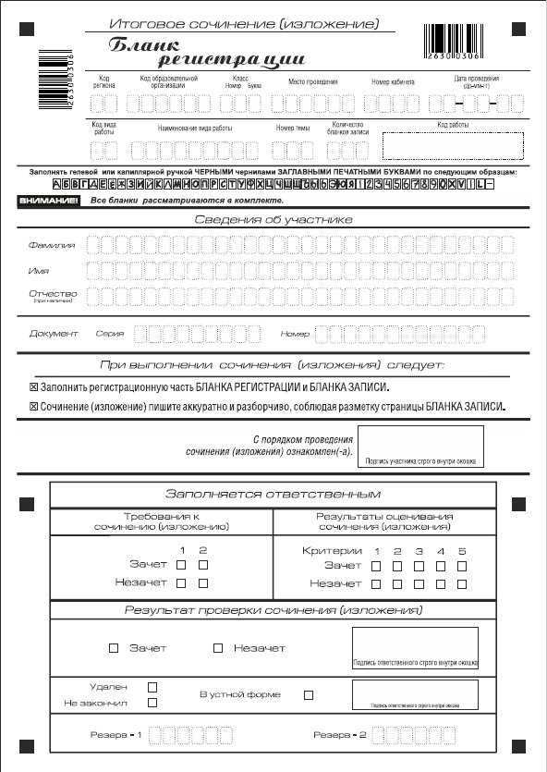
Инструктаж участников
Поле «код работы» содержит один и тот же код на обоих бланках каждого участника.
при обнаружении некомплекта его нужно устранить до того, как участник начнет выполнение работы;
при обнаружении одностороннего бланка ЗАПИСИ необходимо заменить весь комплект бланков участника
бланки ЗАПИСИ двусторонние (разлинованы на оборотной стороне))

Slide 37
Инструктаж участников
2 часть инструктажа 10:00
член комиссии должен
ознакомить участников ИС-11 с темами сочинений или изложения
дать указание участникам ИС-11 заполнить регистрационные поля бланков ИС-11, указать номер темы итогового сочинения (текста для итогового изложения)
проверить правильность заполнения участниками регистрационных полей бланков регистрации и бланков записи
проверить корректность вписанного участником ИС кода вида работы, номера темы итогового сочинения (текста для итогового изложения) (на обоих бланках)
в случае ошибок в заполнении регистрационных полей любого бланка исправления вносятся жирно поверх записи или в свободных клетках

Slide 38
Начало ИС-11
После заполнения регистрационных полей
собрать инструкции для участников
собрать темы сочинения (если выдавались участникам)
объявить начало, продолжительность и время окончания ИС-11
зафиксировать на доске (информационном стенде) время начала и окончания.
Продолжительность сочинения (изложения) – 3 часа 55 минут.
+1,5 часа для определенных категорий

Slide 39
Изложение
Член комиссии должен
зачитать текст для изложения вслух трижды после объявления начала проведения изложения. Интервал между прочтениями составляет 2 минуты.
*БЕЗ ПРОЧТЕНИЯ ТЕКСТА выдать тексты изложения участникам с расстройствами аутистического спектра, с нарушениями опорно-двигательного аппарата, слепым, слабовидящим, глухим, позднооглошим и слабослышащим участникам (участники в течение 40 минут работают с текстом для изложения).

Slide 40
Проведение ИС-11
Участники, не закончившие по уважительной причине
акт по форме ИС-8
регистрируются для повторной сдачи ИС-11
Участники, удаленные за нарушение установленного порядка
акт по форме ИС-9
покидают учебный кабинет
Участники, досрочно завершившие выполнение

Slide 41
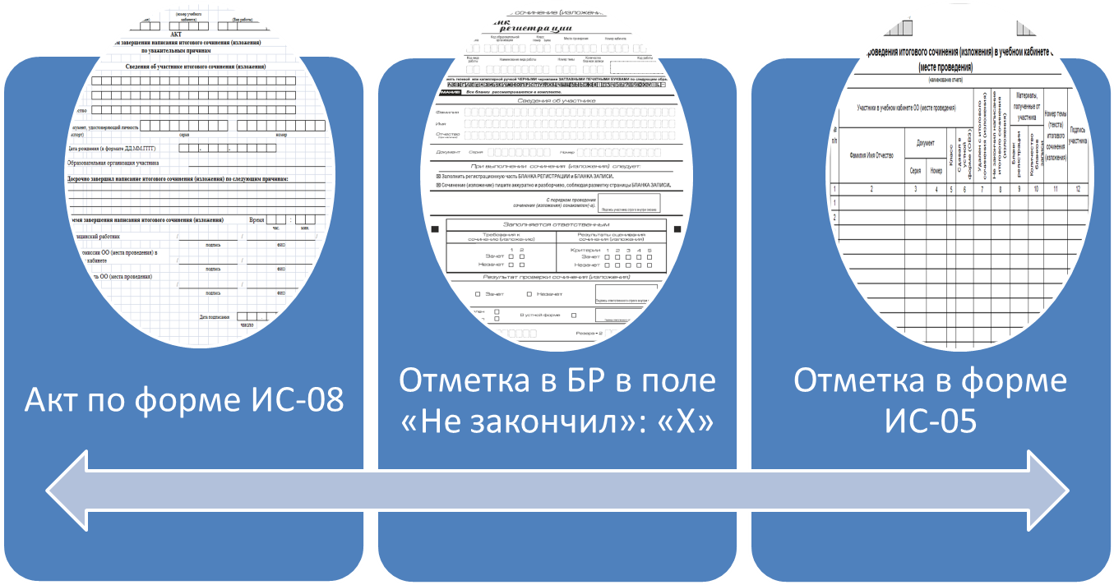
Досрочное завершение по уважительной причине

Slide 42
Удаление
Акт по форме ИС-09
Отметка в БР в поле «Удален»: «Х»
Отметка в форме ИС-05

Slide 43
Сдача в устной форме
Запись устного ответа (любым ПО для записи аудио).
Аудиозаписи участников ИС11 передаются ассистентам, которые в присутствии ответственного в ОО переносят устные итоговые сочинения (изложения) из аудиозаписей в бланки ИС-11.

Slide 44
Сдача в устной форме
Запись ответа на флеш-носитель; перенос на бланк ассистентом
Отметка в БР в поле «В устной форме»: «Х»
Отметка в форме ИС-05

Slide 45
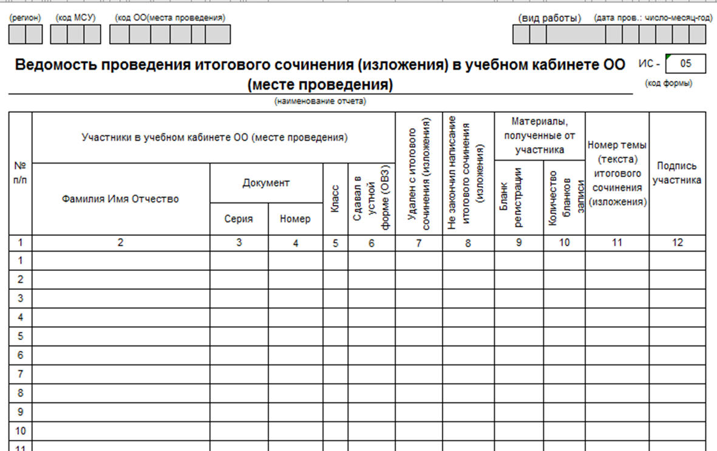

Форма ИС-05

Slide 46
Завершение проведения ИС-11
за 30 минут и за 5 минут до завершения ИС-11
члены комиссии предупреждают об оставшемся времени
Время ИС11
член комиссии объявляет, что ИС-11 окончено
напоминают о необходимости перенести ответы в бланки
на свободных полях бланков записи ставит прочерк «Z»
принимает от участников бланки регистрации и бланки записи
заполняет форму ИС-05
бланки записи, бланки регистрации, форму ИС-05 передает ответственному в ОО
Участник проверяет данные, занесенные в ведомость ИС-5, подтверждая их личной подписью

Slide 47


В случае оформления ответов на ПК
необходимо:
Техническому специалисту на подготовительном этапе
отключить на ПК проверку на орфографию, пунктуацию
Члену комиссии по окончании написания участником ИС-11
распечатать сочинение/изложение
Ответственному в ОО
отдать ассистенту для переноса на стандартные бланки записи
контролировать перенос ИС-11 на стандартные бланки записи

Slide 48
Ассистенты
в присутствии ответственного в ОО
Категория участников | Функционал ассистента
 | Переносят текст на стандартные бланки записи | Оформляют бланк регистрации
сдающие в устной форме | V | V
сдающие на ПК | V | V
незрячие | V | V
слабовидящие | - | V

Slide 49
Завершение ИС-11
ответственный в ОО должен
Принять по форме СПб-1 бланки регистрации, бланки записи, форму ИС-05
Передать техническому специалисту для копирования бланки регистрации и бланки записи
Передать копии бланков на проверку комиссии

Slide 50
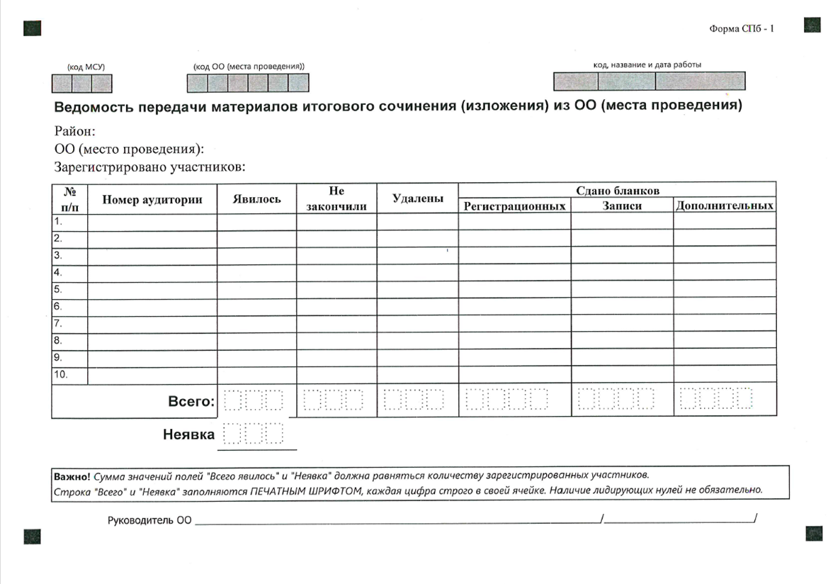

Форма СПб-1
Печатается в РЦОИ

Slide 51
Завершение ИС-11
технический специалист
Принимает бланки для копирования*
Производит копирование бланков*
Передает ответственному оригиналы и копии бланков
* бланки удаленных участников и не закончивших по уважительной причине НЕ ПЕРЕДАЮТСЯ техническому специалисту для копирования, а остаются на хранении у руководителя ОО. При передаче в РЦОИ должны лежать сверху вместе с актами об удалении или незавершении ИС-11 (формами ИС-08, ИС-09)

Slide 52
Копирование бланков ИС-11
Копирование должно производиться в хорошем качестве
дополнительные бланки
бланк регистрации
бланк записи
Пустые стороны бланков можно не копировать
Бланк регистрации и бланк записи, дополнительные бланки должны идти друг за другом
Копии бланков записи могут быть односторонними, но при этом нужно следить за комплектностью бланков и не допускать их перемешивания, т.к. оборотная сторона бланка записи не содержит поля «Код работы».

Slide 53
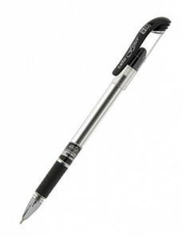
Проверка ИС-11
Эксперт должен поставить метку «Х» в клетки, соответствующие результатам оценивания работы экспертом
Проверка каждого сочинения (изложения) проводится однократно
Эксперты осуществляют проверку в соответствии с критериями оценивания*
Результаты проверки вносят в копии бланков регистрации и форму ИС-06
Копии бланков и форму ИС-06 передают ответственному в ОО
*критерии оценивания утверждены Федеральной службой по надзору в сфере образования и науки.
Срок проверки в ОО – не более 5 дней
Член комиссии, назначенный руководителем ОО, переносит результаты проверки (черной гелевой ручкой) из копий бланков регистрации в оригиналы бланков регистрации участников ИС-11.

Slide 54
Форма ИС-06

Slide 55
ПРОВЕРКА ИС-11
На этапе проверки ИС-11 ответственный в ОО
Обеспечивает проверку ИС-11
Организует работу по внесению результатов проверки в формы ИС-6 и оригиналы бланков
Контролирует передачу оригиналов бланков , форм ИС-5, ИС-6, ИС-7, ИС-8, ИС-9, СПб-1, СПб-8, служебной записки со списком неявившихся районному координатору
Обеспечивает безопасное хранение копий бланков не менее месяца с момента проведения ИС-11

Slide 56
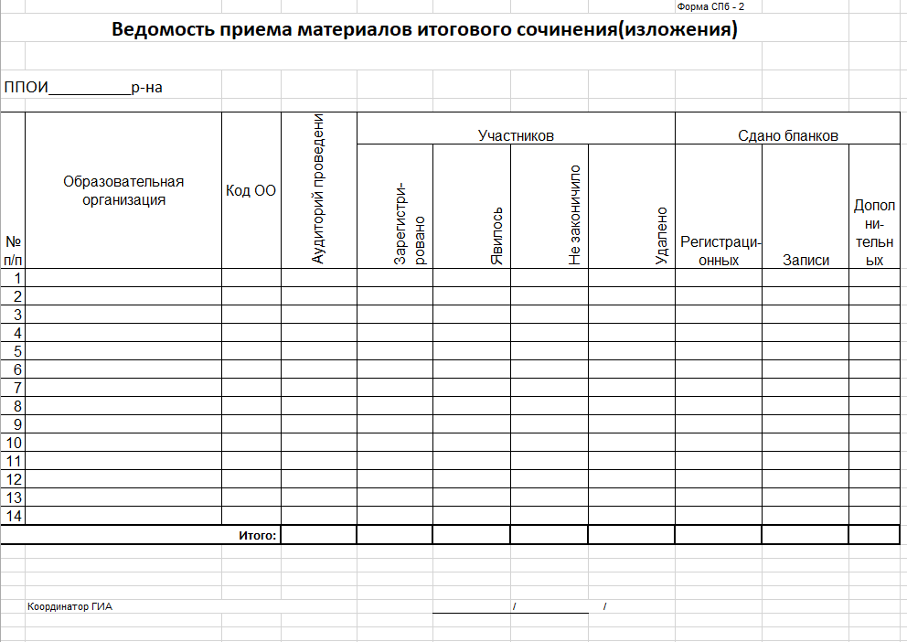
Форма СПб-02
Печатается в районе из сборника форм
Заполняет координатор

Slide 57
Ведомость выверки результатов
По окончании сканирования ИС-11 в РЦОИ не позднее, чем через 3 дня после передачи из ППОИ, РЦОИ передает руководителям ОО через районных координаторов Ведомость выверки результатов (СПб-4).
Подписанные руководителями ОО Ведомости необходимо сдать в РЦОИ не позднее, чем через 9 дней
после проведения итогового сочинения (изложения).

Slide 58
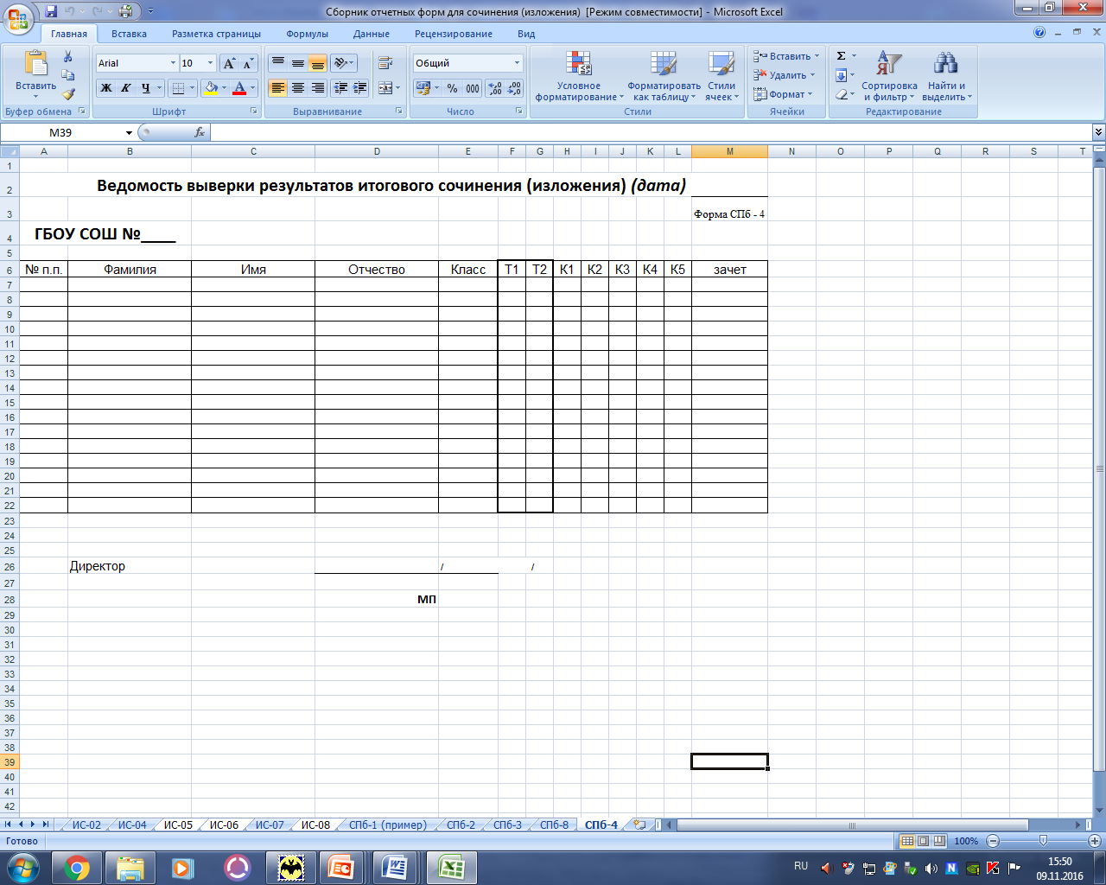
Форма СПб-04

Slide 59
Хранение материалов ИС-11
По окончании обработки ИС-11 РЦОИ через районных координаторов передает бланки сочинений (изложений) в ОО на хранение.
Срок хранения оригиналов бланков
(файлов с ответами участников, сдававших на ПК, записей ответов участников, сдававших в устной форме,
тетрадей с ответами, написанными шрифтом Брайля)
– 4 года, следующих за годом написания.
Срок хранения копий бланков – 1 месяц.
Руководитель ОО определяет место и порядок хранения бланков.

Slide 60
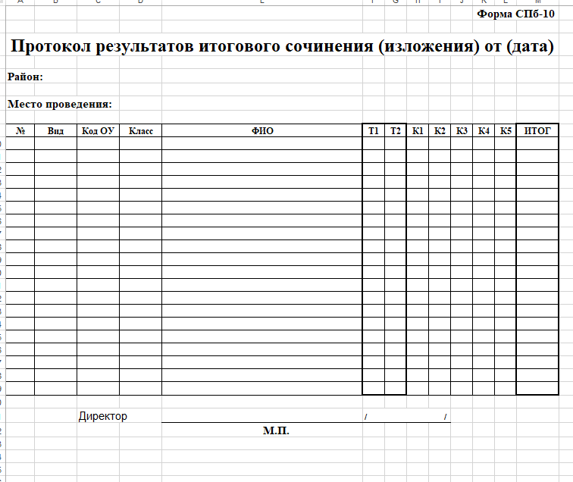
ФОРМА СПб-10
После подписания выверок результатов РЦОИ формирует и передает в ОО протокол результатов ИС-11.
Протокол используется для подтверждения результата ИС-11, полученного участником.
Срок хранения Протокола – бессрочно.

Slide 61
РЕЗУЛЬТАТЫ ИС-11
ОО обеспечивают ознакомление участников итогового сочинения (изложения) с результатами по окончании обработки в РЦОИ.

Slide 62
ПОВТОРНАЯ ПРОВЕРКА ИС-11
В целях предотвращения конфликта интересов и обеспечения объективного оценивания ИС-11 обучающимся при получении повторного неудовлетворительного результата («незачет») за ИС-11 предоставляется право подать в письменной форме заявление на проверку сданного ими ИС-11.
Заявление на повторную проверку ИС-11 обучающимися подается в Администрацию района в течение двух дней со дня объявления ОО повторного неудовлетворительного результата («незачет»).

Slide 63
ПОВТОРНАЯ ПРОВЕРКА ИС-11
Повторную проверку ИС-11 осуществляет комиссия другой ОО, определяемой распорядительным актом Администрации района, или комиссией, созданной распорядительным актом Администрации района.
Повторная проверка ИС-11 осуществляется в течение двух рабочих дней со дня подачи заявления обучающимся.
Результаты повторной проверки ИС-11 доводятся до сведения обучающихся не позже, чем через два рабочих дня после завершения повторной проверки.
Результаты повторной проверки ИС-11 сообщаются в РЦОИ в день завершения повторной проверки.

Slide 64
Спасибо за внимание!

